Slide 1

Как защитить курсовую на «отлично»

Slide 2
План
Что такое защита курсовой?
Как проходит защита?
Что нужно для защиты курсовой работы
Речь для защиты курсовой (план выступления)
Образец речи для защиты курсовой
Презентация для защиты курсовой
ТОП-10 важных моментов при защите курсовой

Slide 3

Защита курсовой работы –
это выступление студента перед членами комиссии по теме курсового проекта. Процедура является обязательной, так как позволяет определить уровень знаний учащегося и его углубленность в тему исследования.

Slide 4

Как проходит защита?
Выступление с докладом о проделанной работе (7-10 минут).
Дискуссия с членами комиссии (7-10 минут).
Перерыв (20-30 минут).
Оглашение оценок (от 20 минут).

Slide 5
Выступление
Представить себя
Зачитать полное название работы
Ознакомить аудиторию с результатами исследования
Поблагодарить комиссию и предложить перейти к обсуждению
Ответить на вопросы

Slide 6
Что нужно для защиты курсовой работы
написанную КР с допуском к защите от руководителя. Во время выступления КР находится у членов комиссии, для ознакомления с содержанием и рецензией
доклад для защиты. В нем должны присутствовать цели, задачи и итоги исследования, краткие выводы по проделанной работе
презентацию, позволяющую представить материал наглядно

Slide 7

Речь для защиты курсовой
– это устный доклад о проделанной работе в сжатой форме.
Текст речи имеет структуру и включает :
тема исследования
актуальность
объект и предмет исследования
цель курсового проекта
задачи курсового проекта
результаты исследования
общий вывод

Slide 8
Фразы для выступления
«Здравствуйте, уважаемые члены экзаменационной комиссии! Меня зовут (ФИО), я являюсь студентом _ курса... Темой курсовой работы является …)».
«Актуальность курсовой работы обусловлена…».
«Для достижения цели были поставлены следующие задачи…».
«При изучении теоретической базы были сделаны следующие выводы…».
«Во время практической деятельности было установлено…»;
«Результатом курсового проекта стали …»;
«Мы планируем использовать результаты данных исследований для дальнейшего развития темы» – после оглашения выводов о проделанной работе.
«На этом мое выступление закончено. Благодарю за внимание!»

Slide 9

Презентация для защиты курсовой
– это визуальная часть доклада. Содержит:
графики
таблицы
изображения
тезисы
Признак хорошей презентации – минимальное (не более 40-50 знаков – на слайд) количество текста.

Slide 10
Требования к оформлению презентации
Размер презентации варьируется от 7 до 15 страниц.
Каждый слайд имеет заголовок и выражает только одну мысль.
Основной текст прописывают кеглем 18-24, заголовки – 28-32.
Приветствуются простые шрифты – Time New Roman, либо Arial.
Запрещено: более 3 цветов для оформления, кислотные и контрастные сочетания.
Для всех слайдов используют единый шаблон.
Графики и таблицы должны быть легко читаемыми.
Нельзя, чтобы текст сливался с фоном.
выполненяется в форматах Power Point, либо PDF.

Slide 11
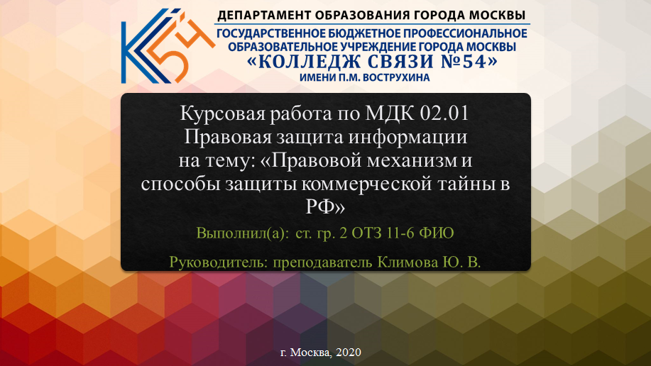
Титульный лист
Указать:
полное наименование учебного учреждения
тема курсовой работы
должность и ФИО руководителя
ФИО и курс студента
город и год защиты.

Slide 12



Выучить
Репетировать речь
Получить «отлично»

Slide 13

У вас всё получится!

